Slide 2
Cristo em Casa de Marta,
Vasco Fernandes em parceria com Gaspar Vaz (trabalho da oficina de Viseu).
Museu Grão Vasco, Viseu.

Slide 3
A arte em Portugal: a afirmação de novas tendências renascentistas
Análise da obra da oficina de Viseu: Cristo em Casa de Marta
NA OBSERVAÇÃO DA PINTURA, PODEMOS DESTACAR OS SEGUINTES ASPETOS:
A importância de Grão Vasco, o mestre da oficina de Viseu, na produção artística portuguesa da época:
Quem foi Vasco Fernandes?
Quais as principais obras que lhe são atribuídas?
Qual a época em que a sua produção foi mais ativa?

Slide 4
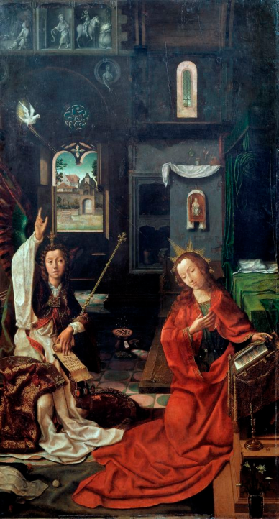
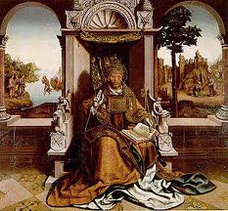
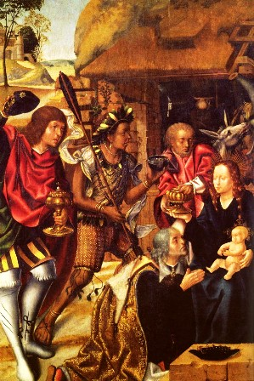
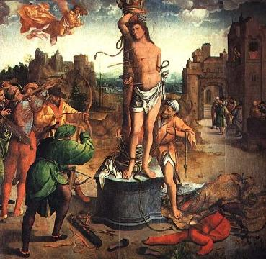
Vasco Fernandes e a sua importância na produção artística portuguesa da época
Vasco Fernandes, também conhecido por Grão Vasco, foi um pintor exímio, conhecido pela sua fama, já no tempo em que viveu, entre 1475 e 1542.
A obra da sua oficina:
    revela valor técnico;
    integra os temas e as técnicas do seu tempo de forma claramente assumida;
    revela influências da arte que se fazia na época, nomeadamente a influência flamenga e renascentista.
A sua produção beneficiou de encomendas diversas, sobretudo por parte de um mecenas, o bispo D. Miguel da Silva.
De entre as suas obras, destacam-se os retábulos da Sé de Lamego e de Viseu.
Esteve ativo, sobretudo, na primeira metade do século XVI.
S. Pedro, c. 1529.
Anunciação, c. 1506-1511.
Martírio de S. Sebastião, c. 1530.
Adoração dos Magos, c. 1501-1506.

Slide 5
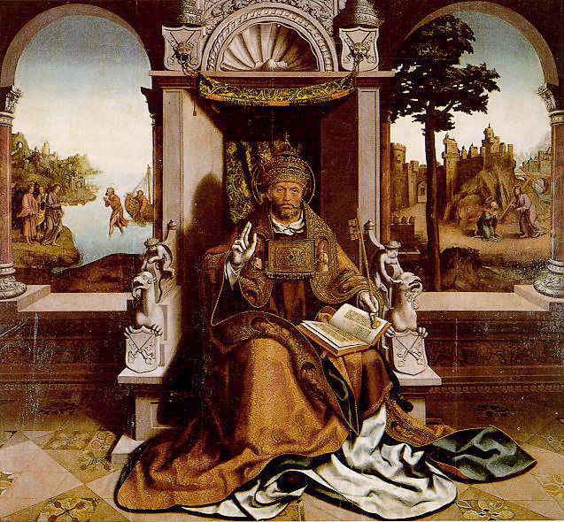
A obra mais divulgada de Grão Vasco
O realismo da figura, o gosto pelo naturalismo visível ao fundo e o sentido de perspetiva manifestam a influência renascentista. O realismo com que é representada a pedra, o tratamento dos panejamentos e a minúcia dos detalhes (livro, mãos e luvas) revelam uma capacidade e mestria técnicas.
A temática religiosa relativa ao santo e à sua vida é historiada no plano de fundo da figura.
As chaves são um dos atributos que permitem identificar o santo.
Vasco Fernandes, S. Pedro, c. 1529.

Slide 6
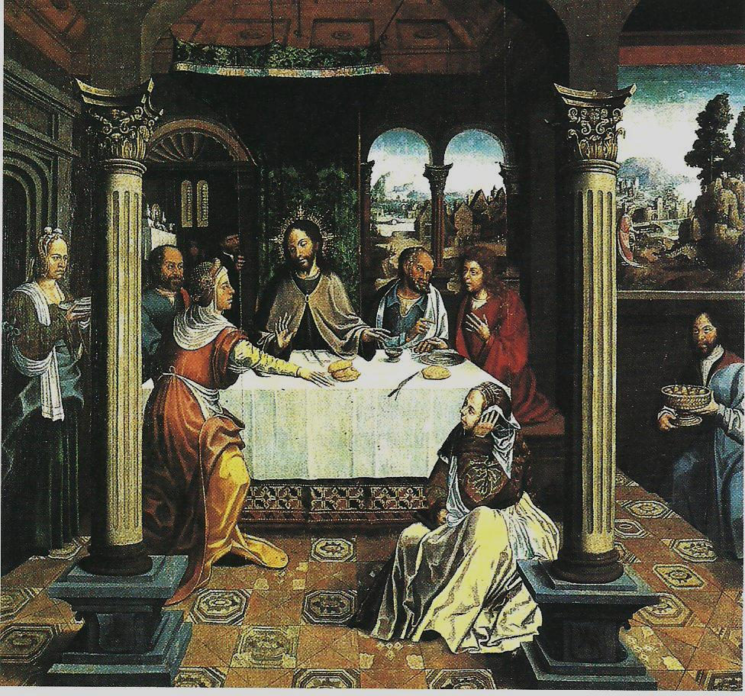
Cristo em Casa de Marta
O episódio representado - temática e significado religioso

Slide 7
A arte em Portugal: a afirmação de novas tendências renascentistas
Análise da obra da oficina de Viseu: Cristo em Casa de Marta
NA OBSERVAÇÃO DA PINTURA, PODEMOS DESTACAR
OS SEGUINTES ASPETOS:
Significado religioso do episódio representado:
Qual a cena religiosa representada?
Qual é o significado da cena religiosa representada
pelo pintor?
Que elementos simbólicos remetem para o sentido religioso?

Slide 8
Episódio religioso representado
Evangelho segundo S. Lucas (10)
Jesus e os discípulos seguiam o seu caminho. Ao entrarem numa aldeia, uma mulher chamada Marta recebeu Jesus em sua casa. Ela tinha uma irmã chamada Maria, que se sentou aos pés do Senhor para o ouvir. Ora Marta andava muito atarefada por ter muito que fazer. Aproximou-se e disse: “Senhor, não te preocupa que a minha irmã me deixe só com todo o trabalho? Diz-lhe então que me venha ajudar.” Mas Jesus respondeu: “Marta, Marta, andas preocupada e aflita com tantas coisas, quando uma só é necessária. Maria escolheu a melhor parte, que não lhe será tirada.”

Slide 9
Significado religioso do episódio representado
O quadro intitulado Cristo em Casa de Marta, representa uma cena relatada no Evangelho de S. Lucas.
O quadro representa a refeição que Jesus tomou em casa de amigos, Maria, Marta e Lázaro, em Betânia, nos arredores de Jerusalém.
A cena integra-se numa pausa na vida de pregação de Jesus.
Apesar de Marta trabalhar mais e se preocupar com a satisfação de uma necessidade primária (material), Cristo valorizou mais a atitude de Maria que fica quieta a ouvir o que ele tem para lhe dizer. Ora, enquanto a preparação da comida ocupa Marta na cozinha, Maria ouve a Palavra, alimento espiritual que jamais lhe será tirado.

Slide 10
Os elementos simbólicos reveladores do sentido religioso
A mesa revela-se não só local de refeição, ligada ao sagrado e à simbologia cristã da presença do pão (aliado às iguarias generosas que são trazidas para a mesa), mas também local de convívio, de diálogo, de conversa e de partilha de ensinamentos.

Slide 11
A arte em Portugal: a afirmação de novas tendências renascentistas
Análise da obra da oficina de Viseu: Cristo em Casa de Marta
NA OBSERVAÇÃO DA PINTURA, PODEMOS DESTACAR
OS SEGUINTES ASPETOS:
As personagens representadas – composição, tratamento do rosto e do vestuário:
Quais as personagens que podemos identificar?
Como estão distribuídas as personagens na composição?
Quais os aspetos evidenciados no tratamento do rosto
e do vestuário?

Slide 12


As personagens representadas: composição, tratamento do rosto e do vestuário
Em local central, Cristo está ladeado pelos apóstolos e pelo dono da casa (Lázaro);
a anfitriã, de pé, é Marta;
a sua irmã, Maria, sentada no chão, em atitude contemplativa e de repouso, escuta Jesus;
o gesto de Marta (atarefada com o serviço da refeição) censura a atitude de sua irmã Maria, sentada e expectante, com um livro na mão;
Jesus apazigua a censura de Marta com a mão num gesto de compreensão para com a atitude de Marta.

Slide 13
As personagens representadas: composição, tratamento do rosto e do vestuário
As personagens representadas enquadram-se num ambiente de alguma abastança.
O seu tratamento revela a individualidade das figuras: desde o diálogo, o recolhimento e alguma cumplicidade.

Slide 14
A arte em Portugal: a afirmação de novas tendências renascentistas
Análise da obra da oficina de Viseu: Cristo em Casa de Marta
NA OBSERVAÇÃO DA PINTURA, PODEMOS DESTACAR
OS SEGUINTES ASPETOS:
Características do ambiente interior em que se insere
a cena, os elementos decorativos e do quotidiano:
Quais as características do ambiente interior?
Que elementos decorativos podemos identificar?
Que elementos do quotidiano estão presentes?

Slide 15
Características do ambiente interior em que se insere a cena: elementos decorativos e do quotidiano
A cena enquadra-se num ambiente renascentista cosmopolita patente:
na toalha de linho branco, que tem um destaque de luminosidade simbólica;
no tapete persa (símbolo de abastança), utilizado para cobertura da mesa;
no pavimento, o uso de mármores com padrões.
Os objetos de uso quotidiano e de adorno remetem para um conforto e abastança que se adivinha também numa divisão em segundo plano.

Slide 16
Características do ambiente interior em que se insere a cena: elementos decorativos e do quotidiano
A cena enquadra-se num ambiente renascentista cosmopolita patente nos elementos arquitetónicos e decorativos.

Slide 17
A arte em Portugal: a afirmação de novas tendências renascentistas
Análise da obra da oficina de Viseu: Cristo em Casa de Marta
NA OBSERVAÇÃO DA PINTURA, PODEMOS DESTACAR
OS SEGUINTES ASPETOS:
Aplicação da técnica da perspetiva:
Quais os elementos que evidenciam a aplicação
da técnica da perspetiva?
Que recursos são usados para dar a noção
de perspetiva?
Como é utilizada a cor tendo em vista a dimensão
de profundidade?

Slide 18
Aspetos que revelam os ensinamentos da época: aplicação da técnica da perspetiva
Demarcação da cena em planos.
Uso de elementos arquitetónicos e geométricos para definir áreas.
Uso do efeito de janela para enquadrar o fundo longínquo.
Tratamento da cor e do claro escuro.
A definição dos objetos e da paisagem mais ou menos esbatida, consoante a distância.

Slide 19
A arte em Portugal: a afirmação de novas tendências renascentistas
Análise da obra da oficina de Viseu: Cristo em Casa de Marta
NA OBSERVAÇÃO DA PINTURA, PODEMOS DESTACAR
OS SEGUINTES ASPETOS:
Aspetos que revelam os ensinamentos da época:
O pintor conhecia os ensinamentos técnicos da pintura da sua época?
Que elementos podemos destacar?

Slide 20
Aspetos que revelam os ensinamentos da época
Elementos decorativos clássicos.
Elementos decorativos e arquitetónicos renascentistas.
Técnica de perspetiva.
Paisagem de fundo visível através das janelas.
Tratamento do vestuário.
Pintura a óleo.

Slide 21
